Slide 1
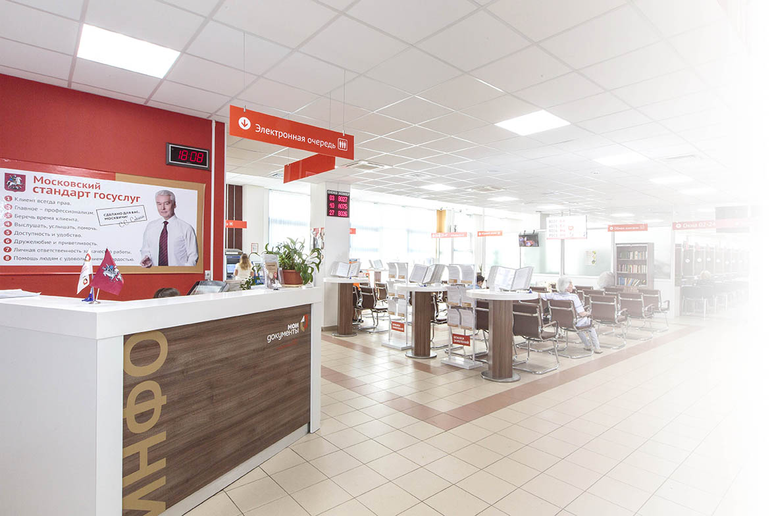
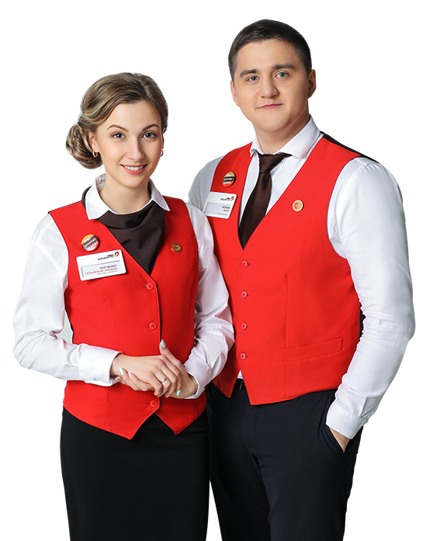

ЦЕНТР ГОСУСЛУГ
РАЙОНА НЕКРАСОВКА
Отчет за 2021 год
БОЛЕЕ 180 госуслуг в одном месте

Slide 2

Центр предоставления госуслуг
района Некрасовка
Информация о центре
78
Количество окон в центре
1700 м²
Площадь центра
Количество сотрудников в центре
74
В центре госуслуг района
Некрасовка размещаются службы:
Отдел по вопросам миграции по району Некрасовка
Центр занятости населения по району Выхино-Жулебино
Количество посетителей за 2021 год
221236
Количество оказанных
услуг за 2021 год
333599

Slide 3
Центр предоставления госуслуг
района Некрасовка
Услуги за 2021 год
№ | Наименование направления | Количество услуг
1 | Ведомственное направление | 87015
2 | Социальное направление | 63591
3 | Универсальное направление | 56423
4 | Услуги служб размещенных в МФЦ | 20369

Slide 4
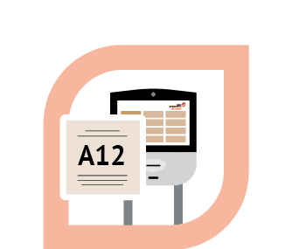






УПРАВЛЕНИЕ ОЧЕРЕДЯМИ
в МФЦ района Некрасовка
Предварительная
запись
Уведомление
о готовности документов
Онлайн-мониторинг загруженности центров
>15 минут
< 1% посетителей
в подарок

Slide 5









КОМФОРТНОСТЬ
Набор дружелюбных сервисов в МФЦ района Некрасовка
Доступная среда | Велопарковка | Детский уголок | Копирование документов
Оплата пошлин |  | Бесплатный WiFi | Кофе/снэки
Сервис
сурдоперевода

Slide 6








ЖИЗНЕННЫЕ СИТУАЦИИ
Услуги «одним пакетом» в МФЦ района Некрасовка
Приобретение жилья | Я потерял документы | Перемена имени
Смена места жительства | Я оплачиваю налоги | Рождение ребёнка
Оформление наследства | Я − автомобилист | Многодетная семья

Slide 7
Центр предоставления госуслуг
района Некрасовка
Самые востребованные в МФЦ района Некрасовка услуги за 2021 год
1 | Регистрация по месту жительства/пребывания
2 | Предоставление информации жилищного учета
3 | Предоставление доступа к подсистеме «Личный кабинет» Портала города Москвы
4 | Расчет(перерасчет) жилищно-коммунальных платежей
5 | Оформление социальной карты
6 | Предоставление доступа к подсистеме «Личный кабинет» Единого(федерального) портала государственных и муниципальных услуг gosuslugi.ru
7 | Регистрация прав на недвижимое имущество

Slide 8
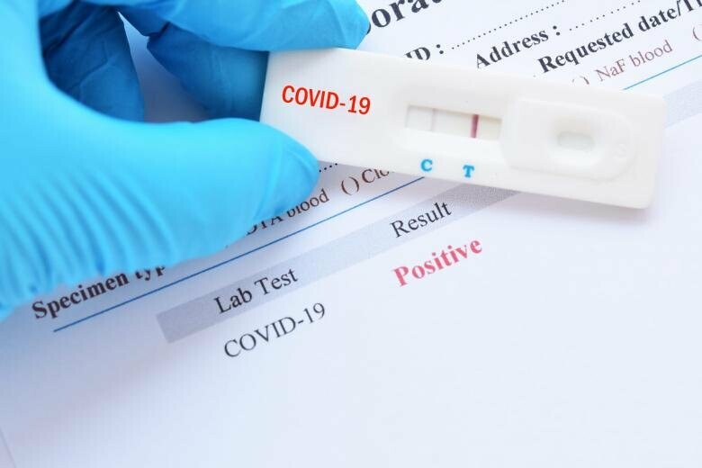

«ЭКСПРЕСС-ТЕСТ НА COVID-19»
Проекты в МФЦ района Некрасовка
Основная цель
Выявление наличия коронавирусной инфекции на ранних стадиях заболевания/выявление бессимптомного течения коронавируса
БЕСПЛАТНО
РЕЗУЛЬТАТ ЗА 15 МИНУТ

Slide 9

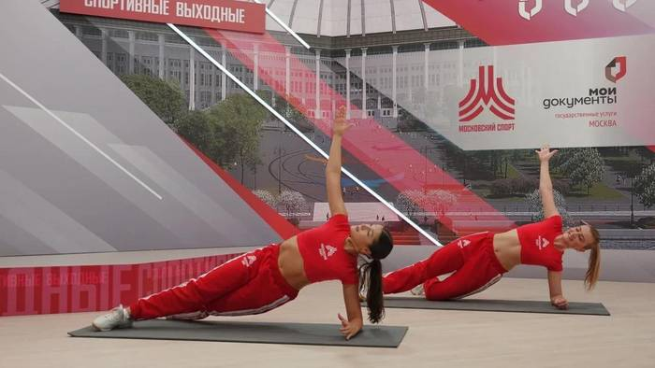
«СПОРТИВНЫЕ ВЫХОДНЫЕ»
Проекты в МФЦ района Некрасовка
За 2021 год в МФЦ района Некрасовка было собрано более 1500 анкет из числа заявителей.
«Спортивные выходные» – совместный проект московского Департамента спорта и центров госуслуг «Мои документы». Он позволяет москвичам бесплатно заниматься спортом с профессиональными тренерами или неподалеку от дома – в столичных парках – или вовсе в своей квартире – в онлайн-режиме.

Slide 10

«Специалист МФЦ по вопросам здоровья»
Проекты в МФЦ района Некрасовка
Работа с посетителями по вопросам здоровья
Измерение давления, температуры, уровень глюкозы
Рекомендации по здоровому образу жизни (немедикаментозные методы)
Ответы на вопросы посетителей
Работа с посетителями в позитивном ключе
Внимательное отношение и помощь посетителям
Основная цель

Slide 11
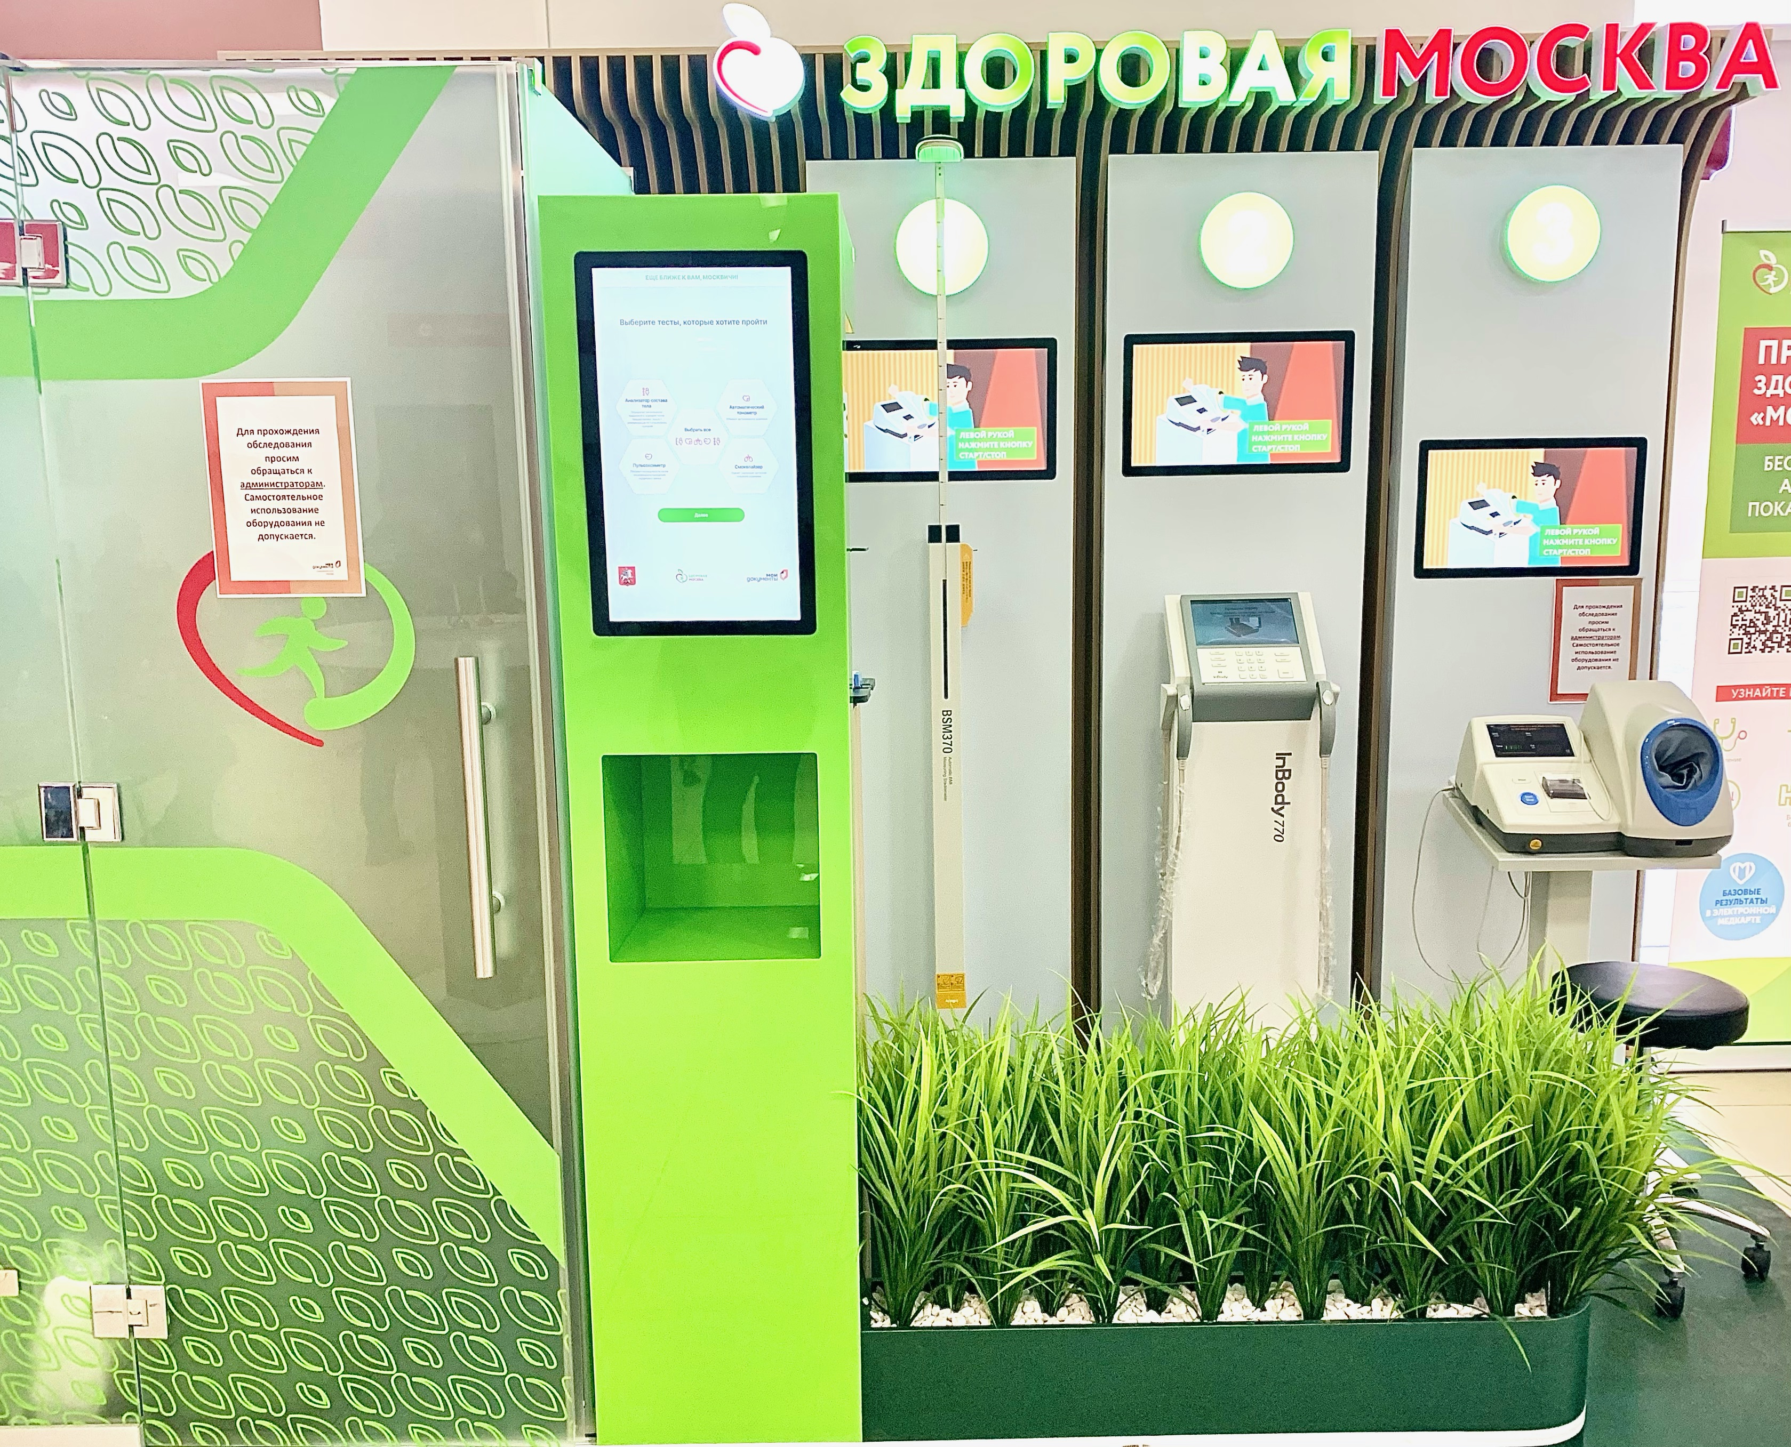
«Уголок здоровья»
Проекты в МФЦ района Некрасовка
Давление
Пульс
Вес
Анализ состава тела
Норма калорий
Водный баланс
Насыщенность крови кислородом
Содержание СО в выдыхаемом воздухе
Измеряет:

Slide 12
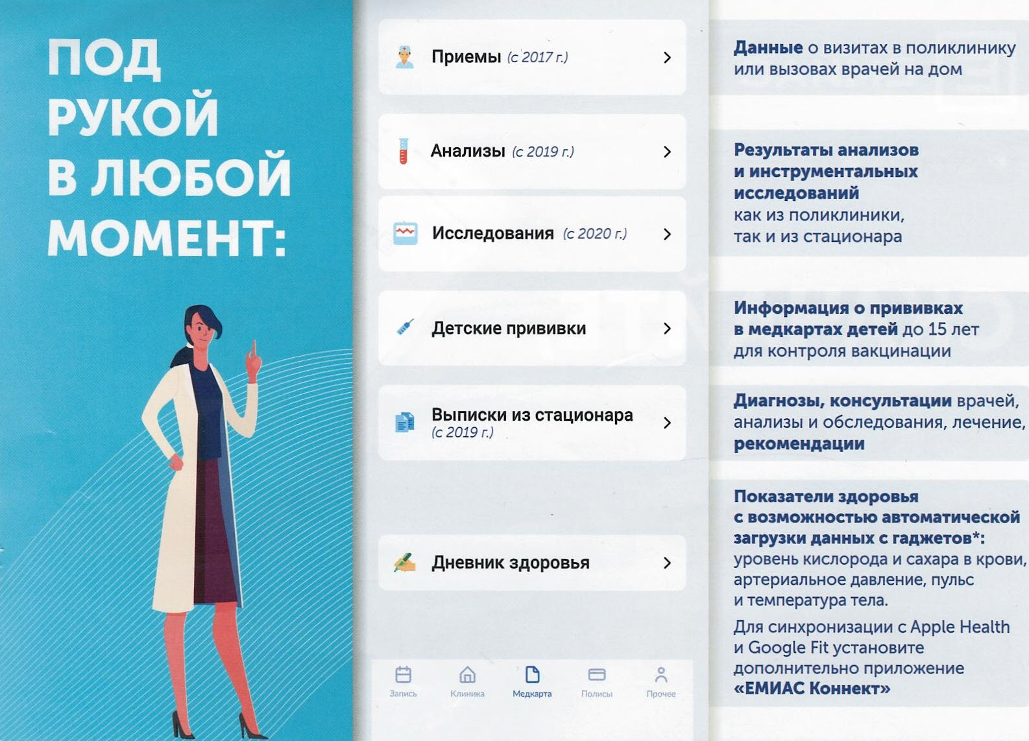
«Электронная медицинская карта»
Проекты в МФЦ района Некрасовка
Предоставление полного доступа на портале mos.ru для оформления электронной медицинской карты-10 967 обращений

Slide 13

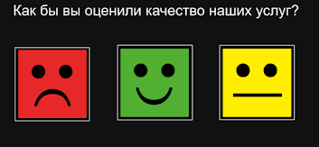
Принципы работы центров
Обращения граждан за 2021 год
Сегодня 97% посетителей довольны работой нашего центра. За 2021 год поступило 3 жалобы на портал mos.ru , но по результатам проверок все они направленны в Органы исполнительской власти для подготовки ответа заявителям.

Slide 14

С заботой о жителях
Спасибо за внимание!

